Slide 1
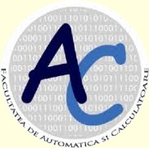
“UNIVERSITY DAY”
FACULTATEA DE AUTOMATICĂ ŞI CALCULATOARE, IAŞI

Slide 2
University day
Este cea de-a II-a etapă a proiectului şi oferă elevilor posibilitatea de a se familiariza cu specializarea facultăţii de Automatică şi Calculatoare la care au participat efectiv pentru o zi (cursuri, seminare).

Slide 3
Scopul proiectului:
Corelarea cunoştinţelor şi rezultatelor reale pe care un elev din clasele a XI-a şi a XII-a le are în acest moment cu privire la pregătirea sa de specialitate în cazul unei facultăţi şi cerințele pieţii muncii prin implicarea efiectivă pentru o zi în activităţile didactice propuse de universităţile implicate şi parteneri în cadrul proiectului.

Slide 4
Obiectivele proiectului:
Autocunoaşterea privind Orientarea Vocațională a elevilor în vederea formării profesionale;
Identificarea competenței optime între profilul vocațional și ceerințele economice piață;
Identificarea principalelor puncte commune prin compararea motivelor și dorințelor elevilor cu cerințele și regulile supuse de specializarea universitarea dorită.

Slide 5
Argument:
Pe de o parte elevul participant în această etapă de proiect să conştientizeze dacă dorinţele sale privind din punct de vedere teoretic au un echivalent practic în specializarea universitară dorită;
Pe de altă parte elevul să conştientizeze prin posibilitatea de a compara dorinţele şi motivele personale cu cerinţele şi regulile impuse de facultate.

Slide 6
La data de 12 mai, ora 9:00, elevii Liceului de Informatică au fost întâmpinaţi de un fost elev al liceului, care l-a absolvit acum 11 ani.
Prezentarea facultăţii dar şi repartizarea elevilor la cursuri/ laboratoare a fost făcută de acest domn.

Slide 7
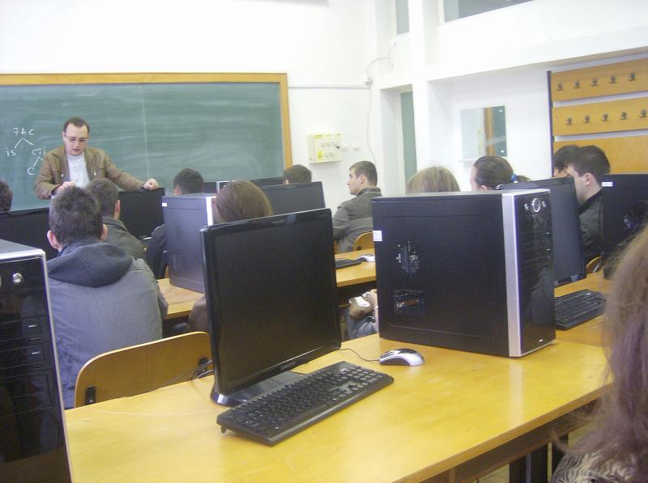
Prezentarea facultăţii de Automatică şi Calculatoare

Slide 8
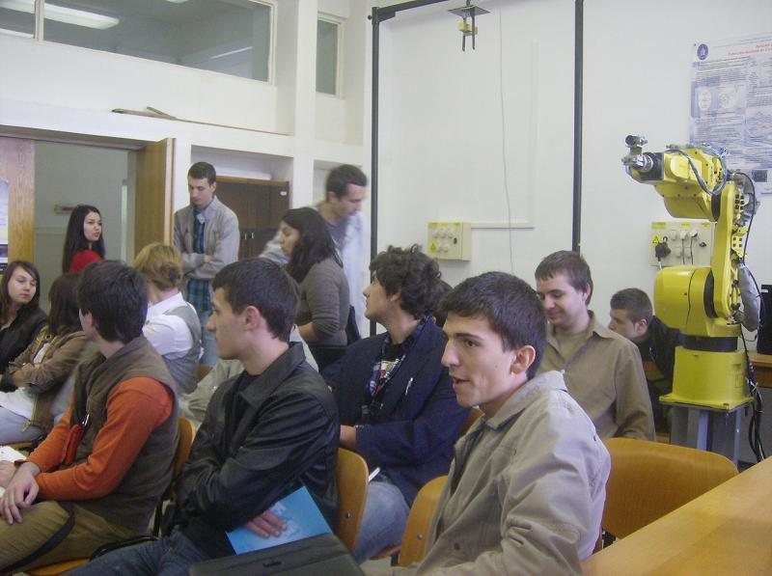
Elevii participanţi, asistând la prezentarea facultăţii

Slide 9
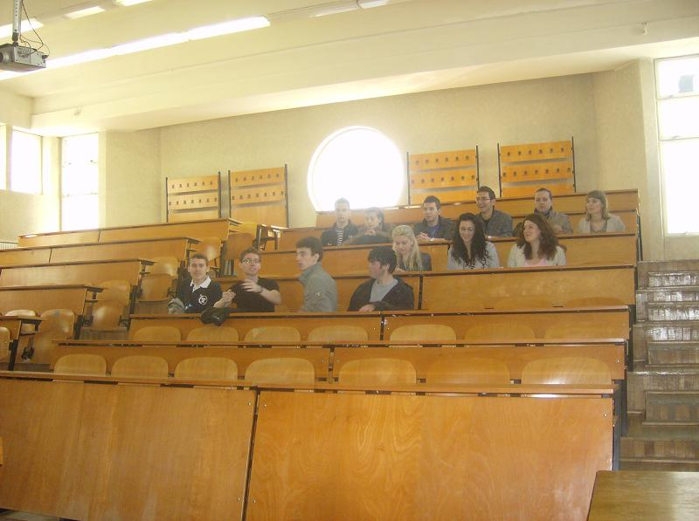
Elevii, participând la un curs.

Slide 10
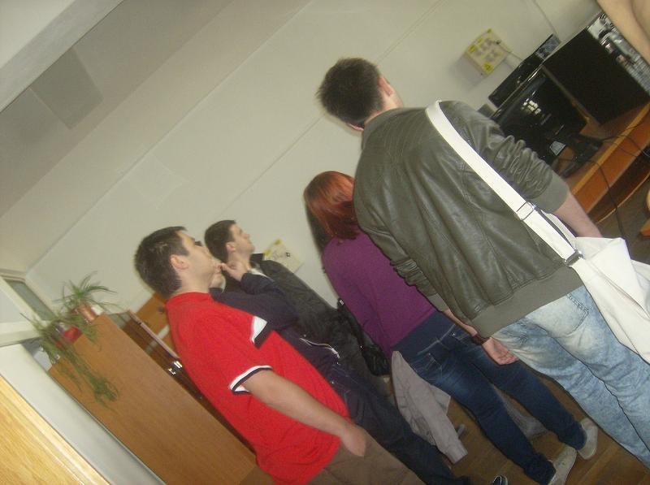
Elevii, participând la un laborator.

Slide 11
Câteva păreri ale elevilor:
Irina Stan, clasa12 A: A fost foarte interesant. Nu mă aşteptam să mă impresioneze în vreun fel facultatea A.C. însă m-a lăsat plăcut impresionată. Daca aş mai avea şansa, aş mai participa la aşa activitate.
Madalina Ciobanu, clasa 12 A: Mi-a placut foarte mult. Am participat la o oră de laborator la cei din an terminal, iar studentul care era lângă mine mi-a explicat tot ce făcea.

Slide 12
Tănase Arman, clasa 11 D: Mie mi s-a părut interesant, mai ales că a fost prima dată când am păşit într-o facultate. Mi-a plăcut că ne-au luat “în primire” foşti elevi ai liceului nostru şi că ne-au mărturisit părerea lor (povestindu-ne nu numai aspectele pozitive ale facultăţii, dar şi părţile dificile ale acesteia) şi faptul că profesorii ne-au spus prin ce se deosebeşte A.C. faţă de celelalte facultăţi. Consider că activităţile de acest tip ne ajută să ne formăm o idee generală proprie despre facultăţi, iar în final să decidem care ni se potriveşte mai bine.

Slide 13
Dragoman Cosmin, clasa 12 A: A fost o activitate foarte bună pentru cei ce încă nu sunt hotărâţi unde vor merge în viitor. Cât despre facultatea de Automatică şi Calculatoare, este una foarte interesantă dar nu e pentru mine. Cel puţin asta cred acum.

Slide 14
Profesor coordonator: Doamna Cărăuşu
Claudia
Elevii responsabili de proiect: Dumitru Iulia
şi Patraş Dana

